Slide 1
Санкт-Петербург

Slide 2
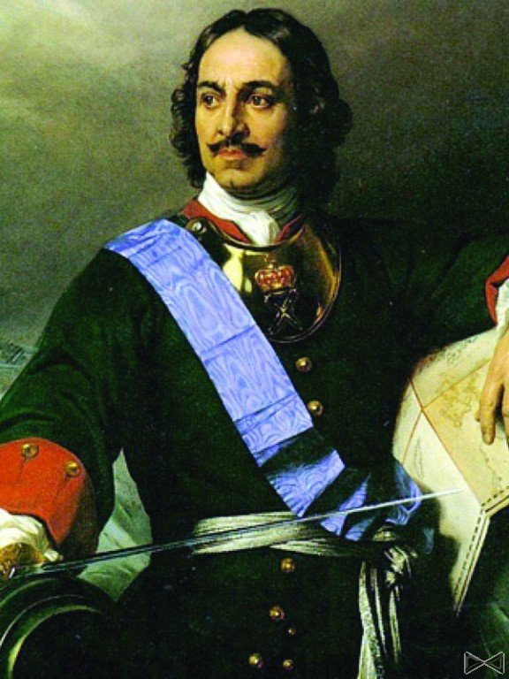
27 мая 1703 года Петр Первый на берегах Невы основал город Санкт-Петербург

Slide 3
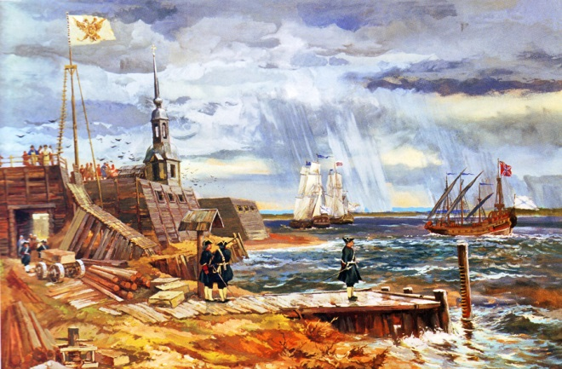
На Заячьем острове началось строительство Петропавловской крепости

Slide 4
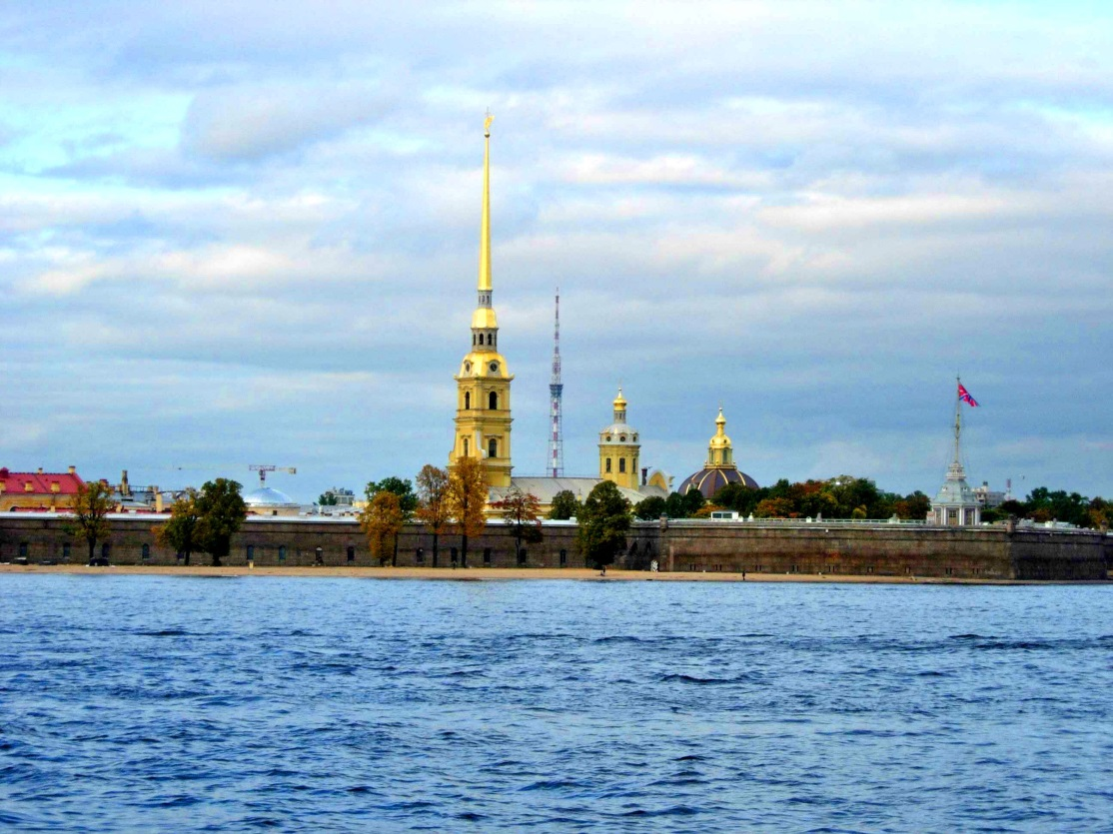

Slide 5
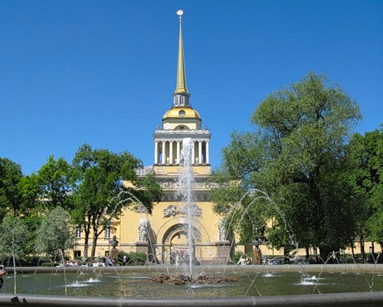
На Адмиралтейской верфи строились корабли

Slide 6
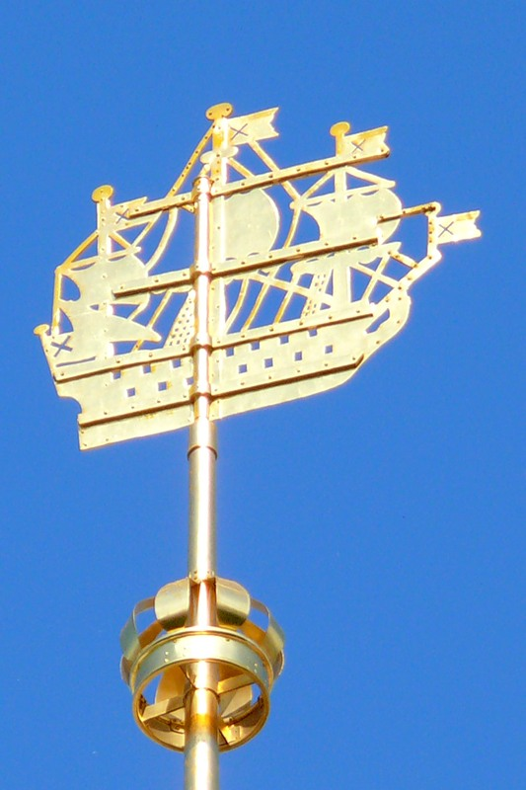
Кораблик на шпиле Адмиралтейства стал символом Санкт-Петербурга

Slide 7
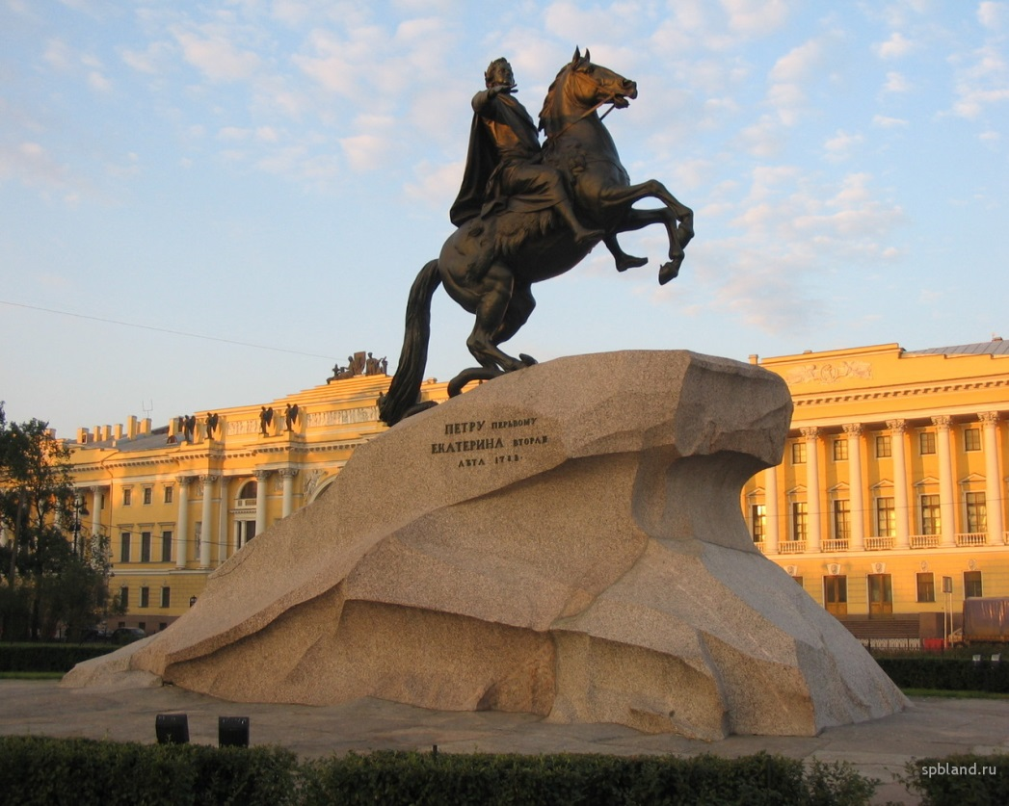
Благодарные потомки воздвигли памятник Петру Первому – основателю нашего города, получивший название «Медный всадник»

